Slide 1
Муниципальное бюджетное дошкольное образовательное учреждение детский сад комбинированного вида № 72 «Берегиня» города Ставрополь (МБДОУ д/с № 72 «Берегиня» г. Ставрополь)
Фестиваль педагогического мастерства
«Методический калейдоскоп»
Мастер-класс для педагогов
«Нескучная артикуляционная гимнастика»
Воспитатель: Савкина Алла Николаевна
Ставрополь , 2023 г.

Slide 2
Цель : повышение профессионального мастерства педагогов-участников в процессе активного общения по освоению опыта работы.

Slide 3
Артикуляционная гимнастика это комплекс специальных упражнений для тренировки органов артикуляции (губ, щек, языка, нижней челюсти), необходимых для правильного звукопроизношения.

Slide 4
Причины, по которым необходимо заниматься артикуляционной гимнастикой: - дети сами могут научиться говорить чисто и правильно, без помощи специалиста. - дети со сложными нарушениями звукопроизношения смогут быстрее преодолеть свои речевые проблемы. - занятия артикуляционной гимнастикой позволяют всем – и детям и взрослым – научиться говорить правильно, четко и красиво.

Slide 5
«Речевые кубики»

Slide 6
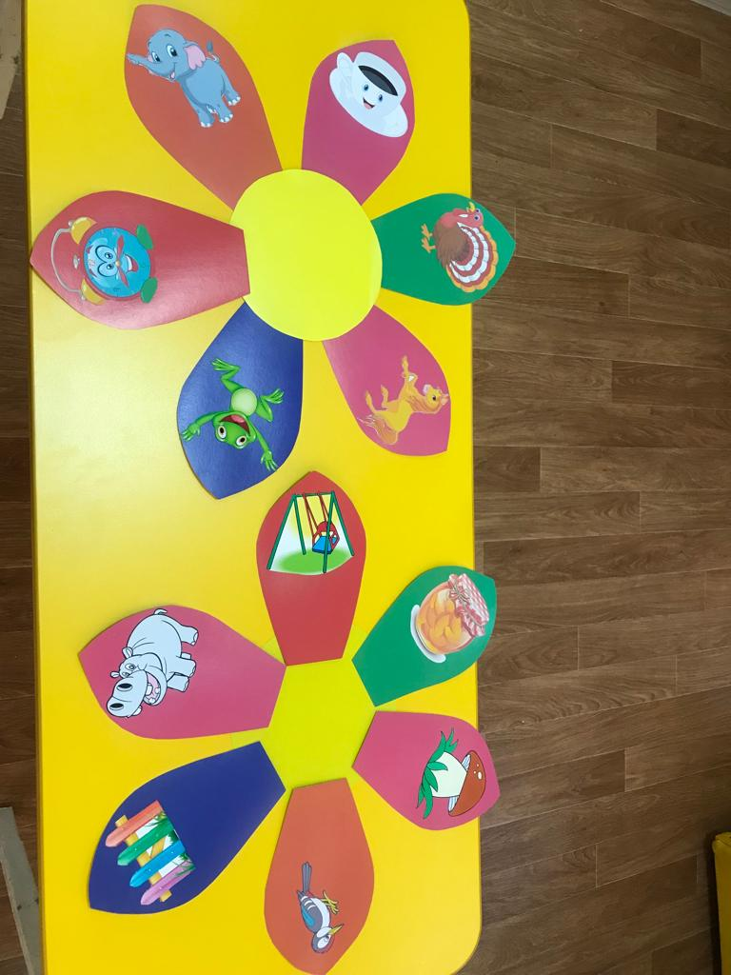
«Антистресс»

Slide 7
«Волчок»

Slide 8
«Ходилки-бродилки»

Slide 9
Спасибо за внимание!

